Slide 1
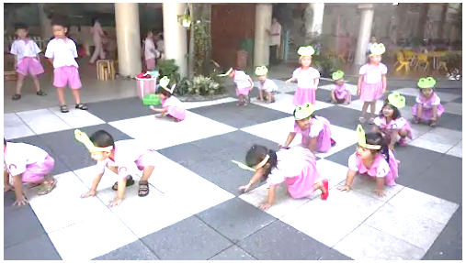
Trò chơi CÒ BẮT ẾCH

Slide 2
